Slide 1
ΜΗΧΑΝΙΚΗ ΟΣΤΩΝ
Δημήτριος Ι. Φωτιάδης
Καθηγητής Βιοϊατρικής Τεχνολογίας
fotiadis@uoi.gr
Πανεπιστήμιο Ιωαννίνων
Τμήμα Μηχανικών Επιστήμης Υλικών

Slide 2
Θεματικές Ενότητες
Ιδιότητες και τύποι οστών
Δομή και σύσταση μακρών οστών
Μηχανικές ιδιότητες οστών
Θλίψη και Εφελκυσμός
Κάμψη και Στρέψη
Οστεοπόρωση
Πώρωση καταγμάτων
Υπολογιστική μοντελοποίηση διάδοσης υπερήχων

Slide 3
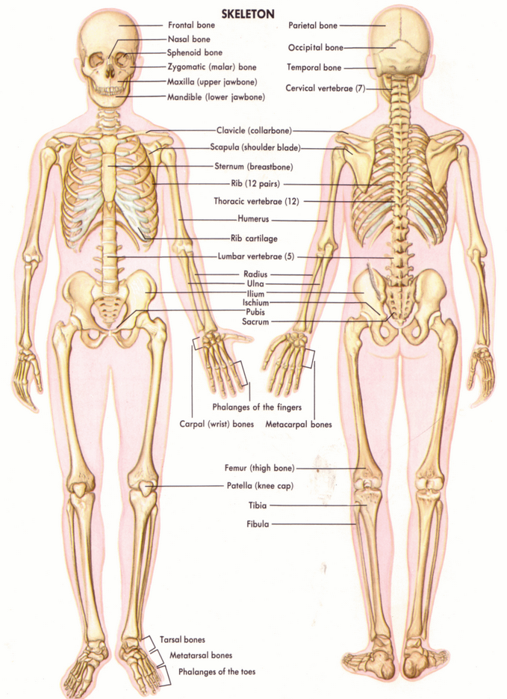
Οστά
Ο ανθρώπινος σκελετός αποτελείται από περισσότερα από 200 οστά τα οποία κατηγοριοποιούνται βάση σχήματος σε μακρά ή επιμήκη, βραχέα, πλατιά και σησαμοειδή.
Ως μακρά χαρακτηρίζονται κυρίως τα μεγάλα οστά των άκρων, το μηριαίο, η κνήμη, το βραχιόνιο, η κερκίδα, η ωλένη, αλλά και μικρότερα οστά όπως τα μετακάρπια και οι φάλαγγες.
http://www.woodgrovesec.moe.edu.sg/cos/o.x?c=/wbn/pagetree&func=view&rid=1155645

Slide 4
Οστά
Τα οστά συνθέτουν τον σκελετό παρέχοντας τρεις βασικές λειτουργίες:
Την ανάληψη φορτίων από εξωτερικές δυνάμεις (π.χ. βαρύτητα) και τη μυϊκή δραστηριότητα (π.χ. κίνηση).
Τη μεταβολική δραστηριότητα, συμμετέχουν στην ομοιόσταση του ασβεστίου.
Την προστασία ζωτικών οργάνων (π.χ. θώρακας και κρανίο).
Ο ιστός των οστών είναι μια από τις πιο άκαμπτες δομές του σώματος λόγω του συνδυασμού οργανικών και ανόργανων στοιχείων του.
Η ανόργανη συνιστώσα προσδίδει σκληρότητα και τη σχετικά στερεά του φύση, ενώ η οργανική παρέχει ευκαμψία και ανθεκτικότητα.

Slide 5
Οστά
Τα οστά χαρακτηριστούν ως «ζωντανά» υλικά καθώς εξελίσσονται κατά τη διάρκεια της ζωής τους υπό την επίδραση παραγόντων όπως:
η σωματική δραστηριότητα,
η διατροφή,
οι ορμόνες
τα φάρμακα.
Τα οστά έχουν την ικανότητα να αυτο-διορθώνονται και να μεταβάλουν το σχήμα και τις μηχανικές τους ιδιότητες, ώστε να προσαρμόζονται σε διαφορετικές καταπονήσεις:
μεγαλύτερη οστική μάζα στα κάτω άκρα που δέχονται μεγαλύτερα φορτία σε σύγκριση με αυτή των άνω άκρων.
απώλεια οστικής μάζας 1-2% το μήνα κατά τη διάρκεια έκθεσης σε μικροβαρύτητα (αστροναύτες στο διάστημα).

Slide 6
Οστά
Η μηχανική απόκριση του οστού εξαρτάται από:
Το μέγεθος του οστού.
Τη διεύθυνση του επιβαλλόμενου φορτίου, η αντοχή σε θλίψη είναι μεγαλύτερη από την αντοχή σε εφελκυσμό.
Το ρυθμό του επιβαλλόμενου φορτίου, αντιστέκεται καλύτερα σε ξαφνικές παρά σε αργές φορτίσεις.
Πρακτικά το οστό είναι πιο άκαμπτο και ανθεκτικό σε υψηλούς ρυθμούς θλιπτικής καταπόνησης.
Τα παραπάνω περικλείονται στο νόμο του Wolff (1892) που αναφέρει ότι η μηχανική καταπόνηση είναι υπεύθυνη για τον καθορισμό της αρχιτεκτονικής του οστού.

Slide 7
Νόμος του Wolff
Ο νόμος του Wolff υποστηρίζει ότι το οστό σε έναν υγιή οργανισμό προσαρμόζεται ανάλογα με τα φορτία τα οποία φέρει.
Εάν η φόρτιση σε ένα οστό αυξηθεί, το οστό θα αναδιοργανωθεί με την πάροδο του χρόνου ώστε να αντισταθεί πιο αποτελεσματικά στη φόρτιση αυτή.
Η ποσοτική στερεομετρική παράμετρος που χαρακτηρίζει την ανισοτροπία της μικροδομής καλείται τανυστής προσανατολισμού (fabric tensor or fabric ellipsoid).
Ο ακριβής προσδιορισμός του τανυστή προσανατολισμού ποικίλει ανάλογα με τον τύπο του οστού (στερεό υλικό με πώρους, κοκκιδώδες υλικό, κτλ) για τους διάφορους οργανισμούς.
Notes:
Ο νόμος του Βολφ είναι θεωρία που αναπτύχθηκε από τον Γερμανό ανατόμο και χειρουργό Γιούλιους Βολφ (Julius Wolff) (1836-1902) τον 19ο αιώνα και δηλώνει ότι το οστό σε έναν υγιή άνθρωπο ή ζώο προσαρμόζεται στα φορτία τα οποία φέρει. Εάν η φόρτιση σε ένα συγκεκριμένο οστό αυξηθεί, το οστό θα αναδιοργανωθεί (remodelling) με την πάροδο του χρόνου για να γίνει πιο ισχυρό και να αντισταθεί στη φόρτιση αυτή. Η εσωτερική αρχιτεκτονική του σπογγώδους ιστού υφίσταται προσαρμοστικές αλλαγές, που ακολουθούνται από δευτερογενείς αλλαγές του εξωτερικού φλοιώδους οστού ^{[1]} που ως αποτέλεσμα πιθανώς να γίνεται περισσότερο παχύ. Επίσης ισχύει και το αντίθετο: εάν η φόρτιση σε ένα οστό μειωθεί, το οστό θα αποδυναμωθεί μιας και έτσι θα έχει μικρότερο μεταβολικό κόστος συντήρησης και από τη στιγμή που δεν υπάρχει ερέθισμα για συνεχή αναδιοργάνωση που απαιτείται για τη διατήρηση της οστικής μάζας

Slide 8
Νόμος του Wolff
Όταν ένα οστό υπόκειται σε φόρτιση, ξεκινά η διαδικασία της ανακατασκευής του οστού και ο τανυστής προσανατολισμού h_{ij} να μεταβάλλεται με τον χρόνο.
Σε ομοιοστατική κατάσταση, οι κύριοι άξονες του τανυστή τάσης σ_{ij} και του τανυστή προσανατολισμού συμπίπτουν.
Ο νόμος του Wolff αποτελεί ένα μέρος μιας γενικότερης θεωρίας που καθορίζει τη μεταβολή του τανυστή προσανατολισμού σαν συνάρτηση των παρακάτω παραγόντων:
τάσεων
τροπών
ροής αίματος
βιοχημικών παραγόντων
ηλικίας και χρόνου

Slide 9
Σύσταση μακρών οστών
Οργανικό τμήμα
35%
Θεμέλια Ουσία
98%
Κύτταρα
2%
Ανόργανο Τμήμα
65%
Κρύσταλλοι
Υδροξυαπατίτη
Οστίτης ιστός

Slide 10
Σύσταση μακρών οστών
Οργανικό τμήμα
35%
Θεμέλια Ουσία
98%
Κύτταρα
2%
Ανόργανο Τμήμα
65%
Κρύσταλλοι
Υδροξυαπατίτη
Οστίτης ιστός
Ίνες Κολλαγόνου Τύπου Ι κατά 90%.
Ίνες Κολλαγόνου Τύπου V, πρωτεογλυκάνες και οστεοκαλσίνη κατά 10%.

Slide 11
Σύσταση μακρών οστών
Οργανικό τμήμα
35%
Θεμέλια Ουσία
98%
Κύτταρα
2%
Ανόργανο Τμήμα
65%
Κρύσταλλοι
Υδροξυαπατίτη
Οστίτης ιστός
Οστεοβλάστες, οστεοπαραγωγικά κύτταρα
Οστεοκλάστες, αποδόμηση οστού
Οστεοκύτταρα, αποδόμηση και ανακατασκευή οστού

Slide 12
Δομή μακρών οστών
Για την αξιολόγηση των μηχανικών ιδιοτήτων, το οστό θεωρείται ως ένα ανομοιογενές, πορώδες και ανισότροπο υλικό.
Στις περισσότερες μακροσκοπικές μελέτες, για λόγους απλοποίησης των μοντέλων, οι παράμετροι του οστού προκύπτουν θεωρώντας το οστό ως μια ενιαία δομή από ένα υλικό:
Για παράδειγμα, μελέτη ολόκληρου του μηριαίου οστού ως ένα ενιαίο κυλινδρικό δείγμα φλοιώδους οστού.
Στην πραγματικότητα και σε μικροσκοπικό επίπεδο, τα οστά έχουν ιδιαίτερα σύνθετη εσωτερική δομή που αποτελείται από διαφορετικά επιμέρους στοιχεία της δομής του.

Slide 13
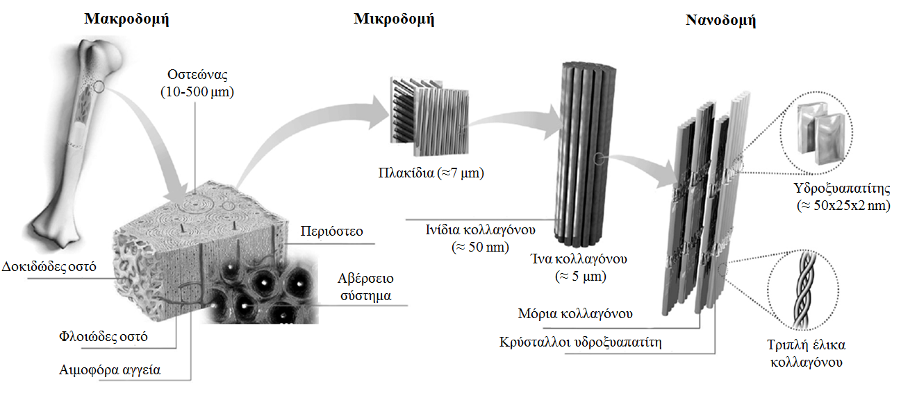
Δομή μακρών οστών
Η περιγραφή της δομής του οστίτη ιστού εκτείνεται σε πολλαπλές κλίμακες μέχρι και τη νανοδομή του:

Slide 14
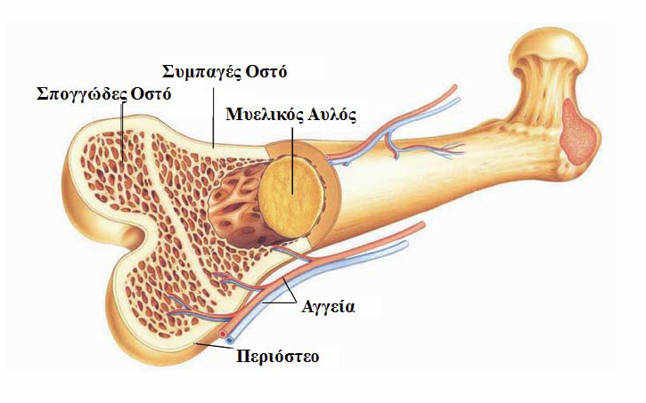
Δομή μακρών οστών
Σε επίπεδο μακροδομής, το οστό αποτελείται από:
το περιόστεο,
τον οστικό ιστό,
τον μυελό των οστών,
τα αιμοφόρα αγγεία, και
τα νεύρα.
Μαρία Γ. Βάββα, Υπολογιστική και θεωρητική μελέτη της διάδοσης υπερήχων σε άθικτα και κατεαγότα οστά και σύγκριση με in-vitro πειράματα, 2009

Slide 15
Δομή μακρών οστών
Ο οστικός ιστός αποτελείται από το φλοιώδες ή συμπαγές οστό και το σπογγώδες ή δοκιδώδες οστό. Περίπου το 80% των μακρών οστών αποτελείται από φλοιώδες οστό.
Η κύρια διαφοροποίηση μεταξύ των δύο τύπων έγκειται στο βαθμό του πορώδους και την πυκνότητά τους.
Μαρία Γ. Βάββα, Υπολογιστική και θεωρητική μελέτη της διάδοσης υπερήχων σε άθικτα και κατεαγότα οστά και σύγκριση με in-vitro πειράματα, 2009

Slide 16
Δομή μακρών οστών
Το φλοιώδες οστό συνθέτει την εξωτερική επιφάνεια όλων των οστών και το πορώδες του κυμαίνεται μεταξύ 5-10%.
Το δοκιδώδες οστό βρίσκεται στο εσωτερικό τμήμα του οστού και έχει ιδιαίτερα πορώδη δομή, καθώς το πορώδες του κυμαίνεται μεταξύ 50-95%.
Μαρία Γ. Βάββα, Υπολογιστική και θεωρητική μελέτη της διάδοσης υπερήχων σε άθικτα και κατεαγότα οστά και σύγκριση με in-vitro πειράματα, 2009

Slide 17
Δομή μακρών οστών
Σε επίπεδο μικροδομής, το δοκιδώδες οστό αποτελείται από τρισδιάστατες κυλινδρικές δομές, που ονομάζονται δοκίδες, με τυπικό πάχος περίπου 100 μm και τυχαία κατανομή.
Το πορώδες δίκτυο του δοκιδώδους οστού περιλαμβάνει πόρους που εμπεριέχουν το μυελό των οστών, όπου γίνεται η παραγωγή βασικών κυττάρων του αίματος.
Μαρία Γ. Βάββα, Υπολογιστική και θεωρητική μελέτη της διάδοσης υπερήχων σε άθικτα και κατεαγότα οστά και σύγκριση με in-vitro πειράματα, 2009

Slide 18
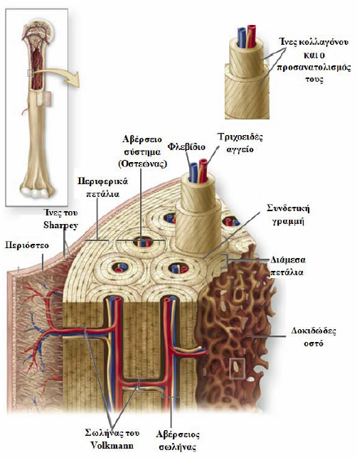
Δομή μακρών οστών
Αντίστοιχα, το φλοιώδες οστό σε μικροσκοπικό επίπεδο αποτελείται από κυλινδρικές δομές που ονομάζονται οστεώνες ή Αβέρσεια συστήματα.
Οι οστεώνες έχουν διάμετρο μεταξύ 10-500 μm και σχηματίζονται από κυλινδρικά ελάσματα μεγέθους 3-7 μm.
Το όριο μεταξύ του οστεώνα και του οστού που τον περιβάλλει ονομάζεται συνδετική γραμμή.
Δομή Φλοιώδους οστού
Μαρία Γ. Βάββα, Υπολογιστική και θεωρητική μελέτη της διάδοσης υπερήχων σε άθικτα και κατεαγότα οστά και σύγκριση με in-vitro πειράματα, 2009

Slide 19
Δομή μακρών οστών
Ο οστεώνας είναι εσωτερικά κενός δημιουργώντας κανάλια που ονομάζονται Αβέρσεια κανάλια ή σωλήνες και επιτρέπουν τη διέλευση τριχοειδών αγγείων και νεύρων κατά τον διαμήκη άξονα του οστού.
Το αγγειακό πορώδες του φλοιώδους οστού συμπληρώνεται από εγκάρσια κανάλια που ονομάζονται κανάλια του Volkmann.
Πειραματικές μελέτες έχουν δείξει ότι το μέτρο διάτμησης του οστεώνα είναι υψηλότερο από εκείνο του συνολικού οστού.
Δομή Φλοιώδους οστού
Μαρία Γ. Βάββα, Υπολογιστική και θεωρητική μελέτη της διάδοσης υπερήχων σε άθικτα και κατεαγότα οστά και σύγκριση με in-vitro πειράματα, 2009

Slide 20
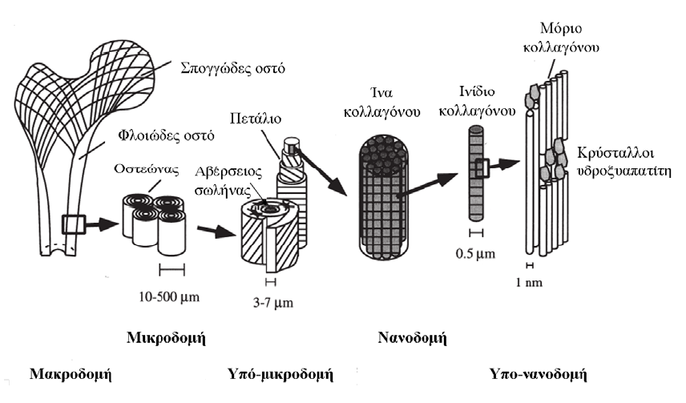
Δομή μακρών οστών
Σε επίπεδο νανοδομής, οι βασικές συνιστώσες του οστού είναι το κολλαγόνο και ο υδροξυαπατίτης που αποτελούνται από μόρια κολλαγόνου οργανωμένα σε ινίδια:
Rho J.Y., Kuhn-Spearing L., Zioupos P., Mechanical properties and the hierarchical structure of bone. Med Eng Phys 1998;20:92-102

Slide 21
Δομή μακρών οστών
Οι κρύσταλλοι υδροξυαπατίτη βρίσκονται στο χώρο μεταξύ των ινών οι οποίες ευθυγραμμίζονται για να σχηματίσουν τα οστικά πετάλια με μεταβλητό προσανατολισμό και τυπικό πάχος μερικά μικρόμετρα.
Rho J.Y., Kuhn-Spearing L., Zioupos P., Mechanical properties and the hierarchical structure of bone. Med Eng Phys 1998;20:92-102

Slide 22
Δομή μακρών οστών
Τα ανόργανα συστατικά (κρύσταλλοι υδροξυαπατίτη) είναι κυρίως υπεύθυνα για την αντοχή σε θλίψη και την ακαμψία, ενώ τα οργανικά συστατικά (κολλαγόνο) είναι υπεύθυνα για την αντοχή σε εφελκυσμό.
Rho J.Y., Kuhn-Spearing L., Zioupos P., Mechanical properties and the hierarchical structure of bone. Med Eng Phys 1998;20:92-102

Slide 23
Μηχανικές Ιδιότητες
Μηχανικές ιδιότητες Βιολογικών Ιστών και Μηχανικών Υλικών.
Υλικό | Μέτρο του Young (MPa) | Οριακή Αντοχή (MPa) | Λόγος Poisson
Ακτίνη | 0,3 - 0,6 | 2,2 | -
Ελαστίνη | 0,1-1 × 10³ | - | -
Ίνες Κολλαγόνου | 0,1 - 4 | - | -
Δέρμα | 20 × 10⁻³ | - | > 0,4
Λίπος | 10-100 × 10⁻³ | - | -
Λείος Μυς | 10-100 × 10⁻³ | - | -
Τοίχωμα Αγγείων | 0,2 – 0,9 | - | > 0,4
Τένοντας Σύνδεσμος | 1 – 2 × 10³ | 50 - 100 | -
Χόνδρος | 0,5 - 1 | - | > 0,45
Φλοιώδες Οστό | 10 – 20 × 10³ | 100 - 150 | 0,37
Σπογγώδες Οστό | 1 × 10³ | 8 - 50 | 0,33
Ελαστικό | 10 | - | 0,5
Ανοξείδωτος Χάλυβας | 2,2 × 10⁵ | 850 | 0,3
Κράμα Αλουμινίου | 70 × 10³ | 450 | 0,35
Τιτάνιο | 1,1 × 10⁵ | 1250 | 0,32
Ορθοπεδικό Τσιμέντο | 2 × 10³ | 20 | -

Slide 24
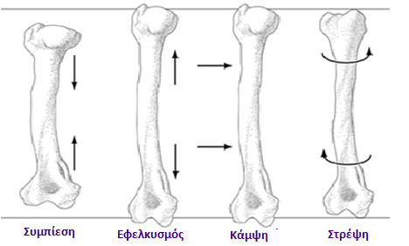
Μηχανικές Ιδιότητες Μακρών Οστών
Βασικές Έννοιες της Μηχανικής Υλικών
Εμβιομηχανικές Μέθοδοι
Δοκιμασία Θλίψης και Εφελκυσμού.
Δοκιμασία Στρέψης.
Δοκιμασία Κάμψης.

Slide 25
Θλίψη και εφελκυσμός οστών
Οι δοκιμασίες θλίψης και εφελκυσμού είναι δημοφιλείς πειραματικές τεχνικές για την αξιολόγηση του φλοιώδους οστού και τον προσδιορισμό των ελαστικών του σταθερών.
Η δοκιμασία θλίψης απαιτεί την παρασκευή μικρών κυλινδρικών ή κυβικών οστικών δοκιμίων με παράλληλες επιφάνειες και κατεύθυνση σύμφωνη με τους άξονες συμμετρίας του οστού.
Η δοκιμασία του εφελκυσμού απαιτεί οστικά δοκίμια παρασκευασμένα σε διευθύνσεις παράλληλες με τους άξονες συμμετρίας και τη χρήση επιμηκυνσιομέτρων για τον ακριβή προσδιορισμό των μέτρων ελαστικότητας και των λόγων Poisson.

Slide 26
Θλίψη και εφελκυσμός οστών
Τυπικές τιμές ελαστικών σταθερών μακρών οστών σε δοκιμασία εφελκυσμού και θλίψης:
Τα οστά εμφανίζουν μεγαλύτερη αντοχή σε θλίψη παρά σε εφελκυσμό.
Είδος οστού | Ανθρώπινος Μηρός | Ανθρώπινος Μηρός
Συμμετρία | Εγκάρσια ισοτροπία | Εγκάρσια ισοτροπία
Δοκιμασία | Εφελκυσμός | Θλίψη
Ε₁ (GPa) | 13.7 | 11.7
Ε₂ (GPa) | 13.7 | 11.7
Ε₃ (GPa) | 17.9 | 18.2
$${\text{ν}}_{12}$$ | 0.59 | 0.63
$${\text{ν}}_{21}$$ | 0.59 | 0.63
$${\text{ν}}_{13}$$ | 0.29 | 0.38
$${\text{ν}}_{23}$$ | 0.29 | 0.38
Τελική αντοχή (MPa) | 51 | 133

Slide 27
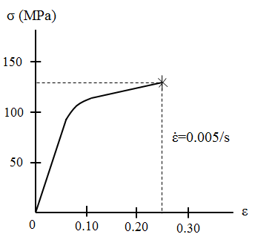
Θλίψη και εφελκυσμός οστών
Για δοκιμασία θλίψης ή εφελκυσμού εξάγεται το διάγραμμα δύναμης – μετατόπισης, το οποίο εμφανίζει παρόμοια βασικά χαρακτηριστικά με εκείνα του διαγράμματος τάσης – παραμόρφωσης, όπως:
η ελαστική περιοχή,
το σημείο διαρροής,
το σημείο θραύσης.
Ο λόγος δύναμης προς μετατόπιση στην ελαστική περιοχή, όπως προκύπτει από την κλίση του ευθυγράμμου τμήματος του διαγράμματος, είναι ένα μέτρο της ακαμψίας του οστού.

Slide 28
Θλίψη και εφελκυσμός οστών
Το διάγραμμα είναι από πείραμα θλίψης του φλοιώδους οστού και διακρίνονται:
η ευθύγραμμη ελαστική περιοχή όπου η κλίση της είναι ίση με το μέτρο ελαστικότητας (Ε=17 GPa),
η μη γραμμική ελαστοπλαστική περιοχή με αντοχή διαρροής που εκτιμάται σε 110 GPa,
το τελικό στάδιο όπου το οστό παρουσιάζει γραμμική πλαστική συμπεριφορά και όπου η κλίση είναι το μέτρο κράτυνσης ${\text{E}}_{\text{h}}$=0.9 GPa.
θραύση όταν η τάση εφελκυσμού προσεγγίσει τα 128 GPa (ε=0.026).

Slide 29
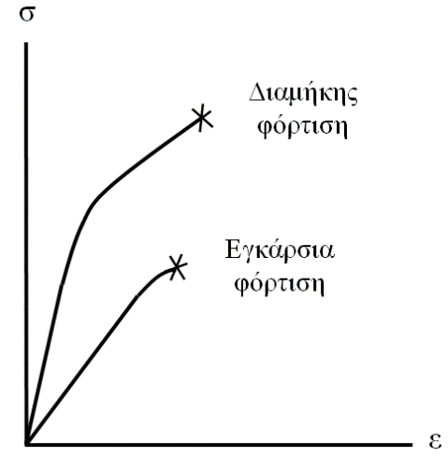
Θλίψη και εφελκυσμός οστών
Η σχέση τάσης-παραμόρφωσης του οστού εξαρτάται από τον προσανατολισμό του σχετικά με τη διεύθυνση της φόρτισης.
Το φλοιώδες οστό έχει μεγαλύτερη οριακή αντοχή και μεγαλύτερο μέτρο ελαστικότητας στη διαμήκη διεύθυνση από ότι στην εγκάρσια διεύθυνση, είναι δηλαδή πιο δύσκαμπτο στη διαμήκη παρά στην εγκάρσια διεύθυνση.
Επίσης οστά που φορτίζονται στην εγκάρσια διεύθυνση συμπεριφέρονται ως εύθρυπτα-ψαθυρά υλικά καθώς εμφανίζουν μικρής έκτασης πλαστική περιοχή στο διάγραμμα.

Slide 30
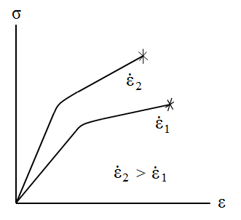
Θλίψη και εφελκυσμός οστών
Τα οστά δεν εμφανίζουν ελαστική συμπεριφορά καθώς η σχέση τάσης-παραμόρφωσης εξαρτάται από το ρυθμό και τον χρόνο εφαρμογής των φορτίων (ιξωδοελαστικά υλικά).
Οι ελαστικές σταθερές και τα όρια αντοχής του οστού εξαρτώνται από το ρυθμός επιβολής του φορτίου κατά τη διάρκεια του πειράματος.
Η ιξωδοελαστική συμπεριφορά του φλοιώδους οστού απεικονίζεται στα παρακάτω διάγραμματα:

Slide 31
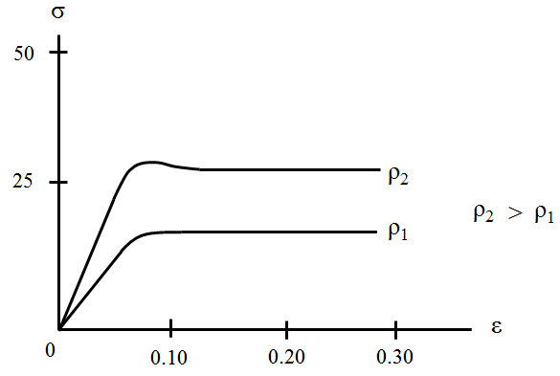
Θλίψη και εφελκυσμός οστών
Οι μηχανικές ιδιότητες του οστού σε θλίψη εξαρτώνται και από την πυκνότητά του:
Το διάγραμμα (σ-ε) παρουσιάζει γραμμική ελαστική περιοχή μέχρι την τιμή ε=0,05.
Το υλικό του οστού αρχίζει να διαρρέει μόλις οι δοκίδες αρχίζουν να θραύονται όπου η γραμμική περιοχή ακολουθείται από ένα πλατώ σταθερής τάσης μέχρι τη θραύση.

Slide 32
Θλίψη και εφελκυσμός οστών
Από τα πειράματα θλίψης-εφελκυσμού προκύπτουν οι εξής διαφορές μεταξύ φλοιώδες και δοκιδώδες οστού:
Το δοκιδώδες οστό έχει το 25-30% της πυκνότητα και το 5-10% της ακαμψίας του φλοιώδους οστού.
Η δυνατότητα απορρόφησης ενέργειας του δοκιδώδους οστού είναι κατά πολύ μεγαλύτερη εκείνης του φλοιώδους οστού.
Σε αντίθεση με το φλοιώδες οστό, το δοκιδώδες θραύεται ξαφνικά υπό δυνάμεις εφελκυσμού επιδεικνύοντας συμπεριφορά εύθρυπτου υλικού.

Slide 33
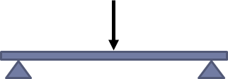
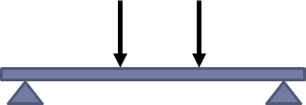
Στρέψη και κάμψη οστών
Για τη δοκιμασία κάμψης χρησιμοποιούνται, συνήθως, δύο τρόποι φόρτισης: η κάμψη τριών σημείων και η κάμψη τεσσάρων σημείων:
Όπως και στις δοκιμές θλίψης-εφελκυσμού, στην κάμψη τριών σημείων μπορεί να χρησιμοποιηθεί για τον υπολογισμό των τριών μέτρων ελαστικότητας χρησιμοποιώντας τρία μικρά οστικά δοκίμια παράλληλα με τους άξονες.
Το μήκος των δοκιμίων πρέπει να είναι πολύ μεγαλύτερο σε σχέση με τις εγκάρσιες διαστάσεις ώστε να μπορούν να υπολογιστούν και οι λόγοι του Poisson.

Slide 34
Στρέψη και κάμψη οστών
Η μηχανική συμπεριφορά των οστών σε κάμψη επηρεάζεται τόσο από το μέγεθος όσο και από τη γεωμετρία τους.
Το κοινό χαρακτηριστικό των μακρών οστών είναι η σωληνοειδής γεωμετρία τους που τους δίνει μεγαλύτερες τιμές ροπής αδρανείας σχετικά με πλήρη διατομή του ιδίου όγκου.
Κατά συνέπεια τα μακρά οστά εμφανίζουν μικρότερες διατμητικές και ορθές τάσεις, καθώς τόσο οι διατμητικές όσο και οι ορθές τάσεις είναι αντιστρόφως ανάλογες της ροπής αδρανείας.

Slide 35
Στρέψη και κάμψη οστών
Στον παρακάτω πίνακα παρουσιάζονται πειραματικές τιμές τελικής αντοχής βόειων και ανθρώπινων μακρών οστών σε δοκιμασία στρέψης και κάμψης:
Δοκιμασία | Στρέψη |  | Κάμψη
Είδος οστού | Βόειος Μηρός | Ανθρώπινος μηρός | Βόειος Μηρός | Ανθρώπινος μηρός
Οριακή αντοχή (ΜPa) | 70 | 68 | 209 | 142-170

Slide 36
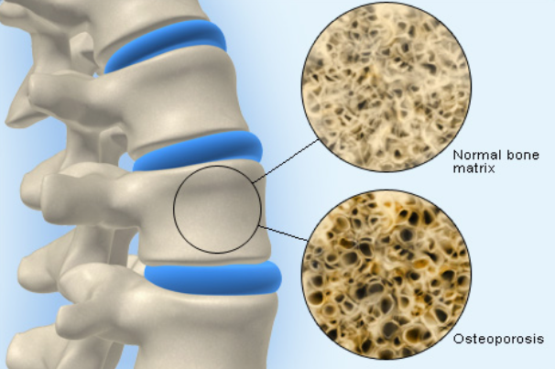
Παθογένειες οστών - Οστεοπόρωση
Η οστεοπόρωση είναι χρόνια πάθηση του μεταβολισμού των οστών, κατά την οποία παρατηρείται σταδιακή μείωση της πυκνότητας και ποιότητάς τους.
Με την πάροδο του χρόνου τα οστά γίνονται πιο εύθραυστα και λεπτά, αυξάνοντας τον κίνδυνο κατάγματος καθώς μειώνεται η ανθεκτικότητα και η ελαστικότητά τους.
http://www.medicinenet.com
Υγιές και οστεοπορωτικό δοκιδώδες οστό

Slide 37
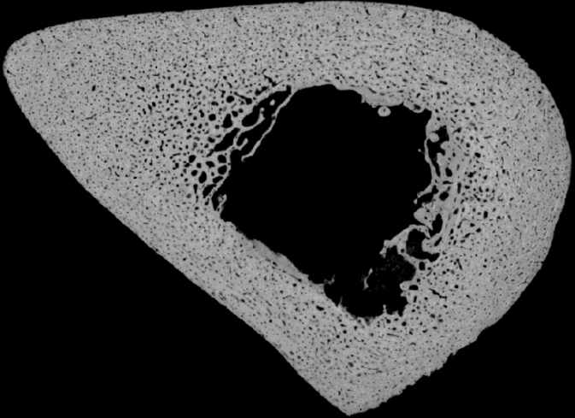
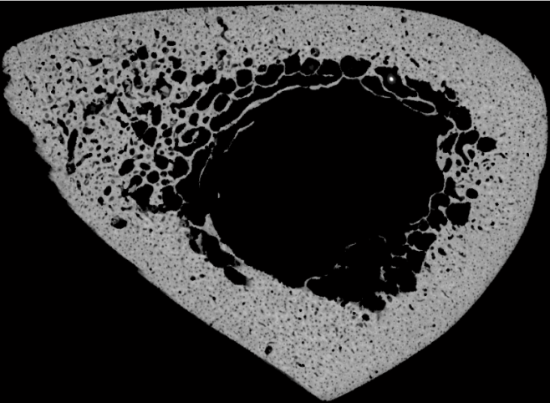
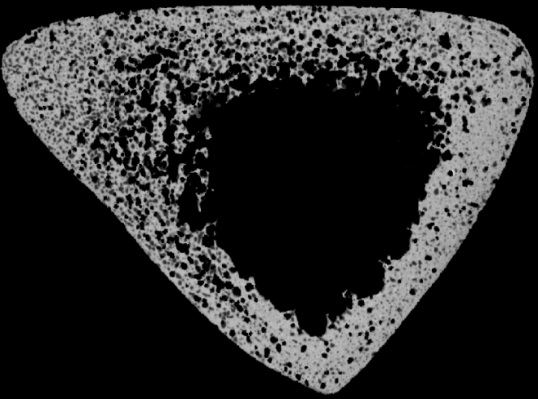
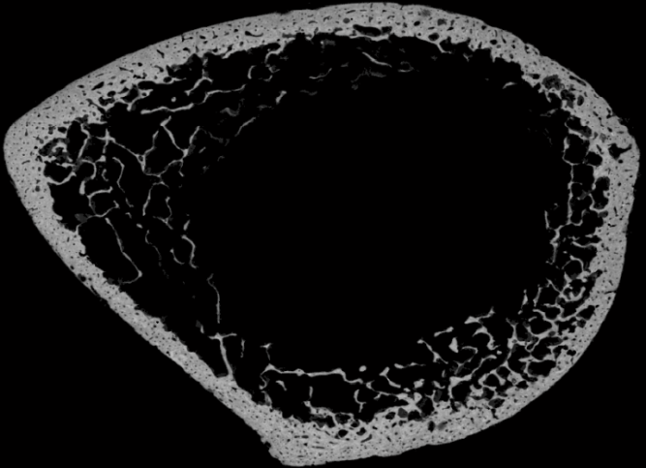
Παθογένειες μακρών οστών
Υγιές οστό με χαμηλό πορώδες και μεγάλο πάχος φλοιώδους οστού
Ηλικία: 70
Έντονα πορώδες οστό με μεγάλο πάχος φλοιώδους οστού
Ηλικία: 85
Οστεοπορωτικό οστό με μεγάλο πάχος φλοιώδους οστού
Ηλικία: 80
Οστεοπορωτικό οστό με μικρό πάχος φλοιώδους οστού
Ηλικία: 94
V. Potsika, ELEMΒΙO, 2014

Slide 38
Παθογένειες οστών - Οστεοπόρωση
Τα συμπτώματα της οστεοπόρωσης ξεκινούν από την ενδοστική (εσωτερική) επιφάνεια, με αποτέλεσμα την λέπτυνση του φλοιού και την αραίωση του φλοιώδους οστού.
Το πάχος του φλοιού σχετίζεται με μείωση της συνολικής αντοχής των οστών και την αύξηση του κινδύνου καταγμάτων.
Η διάγνωση της οστεοπόρωσης γίνεται με μετρήσεις οστικής πυκνότητας με τη Μέθοδο Απορροφησιομετρίας Διπλοενεργειακής Δέσμης Ακτίνων Χ/DXA.
Υπολογίζεται ότι το 40% των γυναικών και το 15-30% των ανδρών άνω των 50 ετών θα υποστούν κάταγμα λόγω της μείωσης της ανθεκτικότητας και ελαστικότητας των οστών.

Slide 39
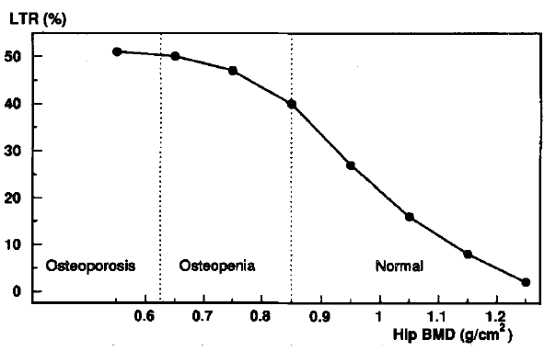
Παθογένειες οστών - Οστεοπόρωση
Η οστεοπόρωση και τα οστεοπορωτικά κατάγματα αντιπροσωπεύουν ένα τεράστιο επιδημιολογικό πρόβλημα και για τα δύο φύλα, καθώς σχετίζονται με την αύξηση της ηλικίας.
Στο διάγραμμα φαίνεται η πιθανότητα εμφάνισης κατάγματος ισχίου σε γυναίκες άνω των 50 ετών καθώς συρρικνώνεται η πυκνότητα της οστικής μάζας:
J.A. Kanis, Diagnosis of osteoporosis, Osteoporosis International, 1997
Notes:
Οστεοπενία σημαίνει ότι η οστική πυκνότητα είναι χαμηλή αλλά όχι σε τόσο χαμηλό όσο στην οστεοπόρωση. Ο ορθότερος όρος περιγραφής είναι πάντως «χαμηλή οστική πυκνότητα». Ακόμα και η χαμηλή οστική πυκνότητα μπορεί να είναι φυσιολογική για τα δεδομένα ενός ατόμου.

Slide 40
Παθογένειες οστών - Οστεοπόρωση
Τύποι
Οστεοπόρωσης
Πρωτογενής
Δευτερογενής
Πρωτογενής: i) Μετεμμηνοπαυσιακή οστεοπόρωση ii) Οστεοπόρωση των ηλικιωμένων ή γεροντική οστεοπόρωση.
Δευτερογενής: αναπτύσσεται σε ασθενείς με παθήσεις, όπως η ρευματοειδής αρθρίτιδα, ο υπογοναδισμός, ο υπερθυρεοειδισμός και το σύνδρομο δυσαπορρόφησης ή σε ασθενείς που παίρνουν για μεγάλο χρονικό διάστημα φάρμακα, όπως είναι τα γλυκοκορτικοειδή (δηλ. η κορτιζόνη), η θυρεοειδική ορμόνη, τα αντιεπιληπτικά φάρμακα ή η ηπαρίνη.
Notes:
-Υπογοναδισμός είναι η κατάσταση, κατά την οποία ο οργανισμός δεν παράγει την ποσότητα της τεστοστερόνης που χρειάζεται. Η τεστοστερόνη είναι η βασική αντρική ορμόνη, η οποία παίζει σημαντικό ρόλο στην ανάπτυξη των φυλετικών χαρακτηριστικών του άντρα. Ο υπογοναδισμός μπορεί να υπάρχει κατά τη γέννηση ή να αναπτυχθεί αργότερα σε κάποια φάση της ζωής.
-Δυσαπορρόφηση είναι η αδυναμία να απορραφούνται μερικά σάκχαρα,λίπη ,πρωτείνες και Βιταμίνες από τις τροφές.
-Ο υπερθυρεοειδισμός προκαλείται από την αυξημένη κυκλοφορία στο αίμα των θυρεοειδικών ορμονών.

Slide 41
Παθογένειες οστών - Οστεοπόρωση
Σχέση Μηχανικών ιδιοτήτων με οστική πυκνότητα και πορώδες
Η φαινόμενη πυκνότητα ρ του οστού ορίζεται ως η μάζα του οστού m_{bone} προς το συνολικό του όγκο TV συνυπολογίζοντας τα κενά των πόρων:
Το κλάσμα όγκου ορίζεται ως:
Η φαινόμενη πυκνότητα του αποτιτανωμένου οστίτη ιστού BMD ορίζεται ως η μάζα του αποτιτανωμένου οστού m_{mineral} προς το συνολικό όγκο του οστού:
Notes:
-A bone mineral density (BMD) test measures the density of minerals (such ascalcium) in your bones using a special X-ray or computed tomography (CT) scan. This information is used to estimate the strength of your bones.
A bone mineral density test determines how rich your bones are in minerals such as calcium and phosphorus. The higher the mineral content, the denser and stronger your bones are and the less likely they are to break easily.

Slide 42
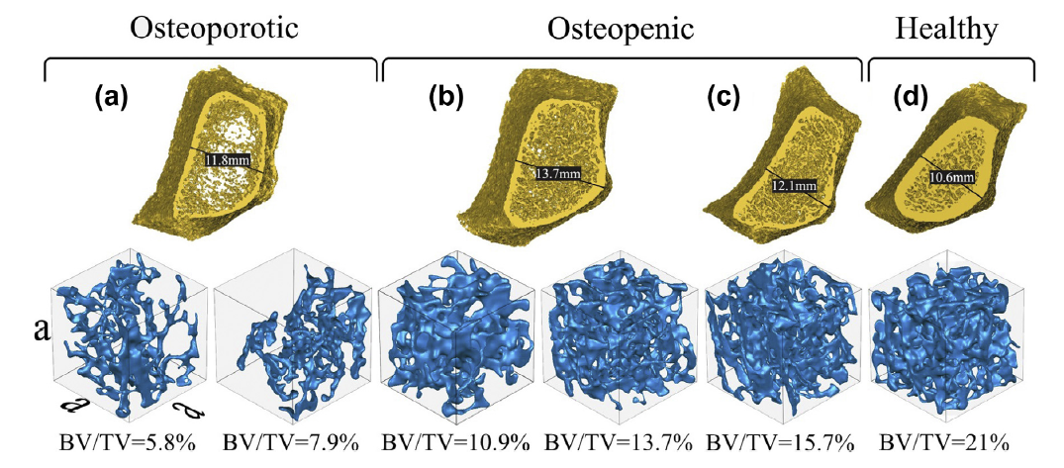
Παθογένειες οστών - Οστεοπόρωση
Τρισδιάστατη ανακατασκευή δοκιδώδους οστού από ανθρώπινη κερκίδα και το αντίστοιχο κλάσμα όγκου για υγιές οστό και οστό με οστεοπενία ή οστεοπόρωση:
Β. Vafaeian et al., Ultrasonics, 2014

Slide 43
Πώρωση Καταγμάτων
Φυσιολογία της Πώρωσης Καταγμάτων
Φυσιολογία
της Πώρωσης
2. Πρωτογενής
Πώρωση
1. Δευτερογενής
Πώρωση
1a. Στάδιο
αιματώματος
1b. Στάδιο μαλακού
πώρου
1c. Στάδιο Στερεού ή
σκληρού πώρου
1d. Στάδιο ανακατασκευής του οστού

Slide 44
Πώρωση Καταγμάτων
1. Δευτερογενής Πώρωση
Εμφανίζεται όταν μετά τη συντηρητική ή χειρουργική αντιμετώπιση του κατάγματος, εξακολουθεί να υπάρχει κάποιος βαθμός κίνησης στην περιοχή του κατάγματος.
Συνοδεύεται από το σχηματισμό εξωτερικού και αργότερα ενδομυελικού πώρου.
Ιστολογικά ακολουθεί την εξέλιξη της ενδροχόνδρινης και ενδομεμβρανώδους οστεογενέσεως.
Μπορεί να διαιρεθεί σε μια σειρά τεσσάρων εξελικτικών σταδίων.

Slide 45
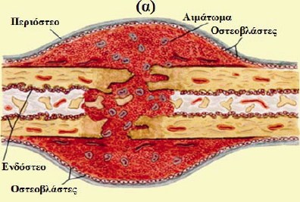
Πώρωση Καταγμάτων
1. Δευτερογενής Πώρωση
1α. Στάδιο αιματώματος
Ρήξη γειτονικών αγγείων, καταστροφή μαλακών μορίων και τοπική αιμορραγία.
Νέκρωση των κυττάρων στα άκρα του κατάγματος.
Δημιουργία φλεγμονής που υποχωρεί μετά από 2 έως 4 ημέρες.
Μαρία Γ. Βάββα, Υπολογιστική και θεωρητική μελέτη της διάδοσης υπερήχων σε άθικτα και κατεαγότα οστά και σύγκριση με in-vitro πειράματα, 2009

Slide 46
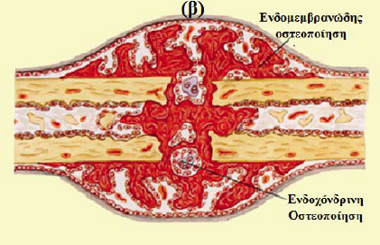
Πώρωση Καταγμάτων
1. Δευτερογενής Πώρωση
1β. Στάδιο μαλακού πώρου
Κύτταρα του περιοστέου αρχίζουν να πολλαπλασιάζονται.
Τα θυγατρικά τους μεταναστεύουν στην περιοχή του κατάγματος.
Αρχίζει η δημιουργία του εξωτερικού υποπεριοστικού πώρου.
Το ίδιο συμβαίνει και με τα κύτταρα του ενδοστέου, που σχηματίζουν τον ενδοστικό πώρο.
Μαρία Γ. Βάββα, Υπολογιστική και θεωρητική μελέτη της διάδοσης υπερήχων σε άθικτα και κατεαγότα οστά και σύγκριση με in-vitro πειράματα, 2009
Το στάδιο της ανάπτυξης μαλακού πώρου διαρκεί περίπου 3-4 βδομάδες.

Slide 47
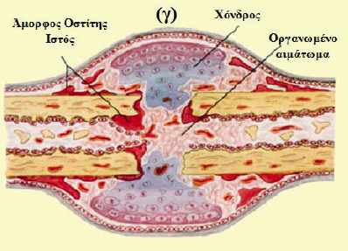
Πώρωση Καταγμάτων
1. Δευτερογενής Πώρωση
1γ. Στάδιο στερεού ή σκληρού πώρου
Περιφερικά της καταγματικής εστίας ο οστίτης ιστός σχηματίζεται άμεσα μέσω της ενδομεμβρανώδους οστεοποίησης.
Στις περιοχές όπου τα κύτταρα διαφοροποιήθηκαν σε χονδροβλάστες, ο οστίτης ιστός θα δημιουργηθεί μέσω της ενδοχόνδρινης οστεοποίησης.
Το στάδιο αυτό ολοκληρώνεται 3 - 4 μήνες μετά το κάταγμα.
Μαρία Γ. Βάββα, Υπολογιστική και θεωρητική μελέτη της διάδοσης υπερήχων σε άθικτα και κατεαγότα οστά και σύγκριση με in-vitro πειράματα, 2009

Slide 48
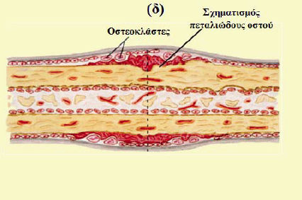
Πώρωση Καταγμάτων
1. Δευτερογενής Πώρωση
1δ. Στάδιο ανακατασκευής του οστού
Ο οργανισμός μπορεί να αντικαταστήσει τον άωρο και άμορφο οστίτη ιστό με ώριμο πεταλιώδες οστό.
Οι οστεοκλάστες προκαλούν απορρόφηση του εξωτερικού και εσωτερικού πώρου.
Οι οστεοβλάστες παράγουν και εναποθέτουν νέο οστό.
Η διαδικασία της ανακατασκευής μπορεί να διαρκέσει έως και αρκετά χρόνια.
Μαρία Γ. Βάββα, Υπολογιστική και θεωρητική μελέτη της διάδοσης υπερήχων σε άθικτα και κατεαγότα οστά και σύγκριση με in-vitro πειράματα, 2009

Slide 49
Πώρωση Καταγμάτων
2. Πρωτογενής Πώρωση
Χαρακτηρίζεται από απόλυτη σταθερότητα στην εστία του κατάγματος με συμπιεστικές δυνάμεις και πλήρη επαφή των οστικών άκρων.
Επιτυγχάνεται χειρουργικά μετά από ακριβή ανατομική ανάταξη του κατάγματος και σταθερή συγκράτηση με χρήση εσωτερικής οστεοσύνθεσης.
Σχηματίζεται απευθείας πεταλιώδες οστό.
Δεν υπάρχει το στάδιο σχηματισμού χόνδρου.
Δεν δημιουργείται πώρος.

Slide 50
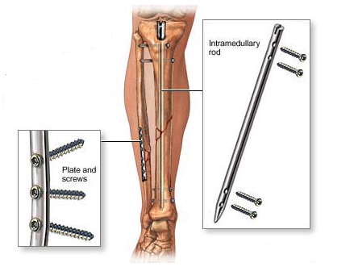
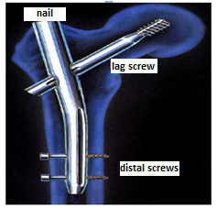
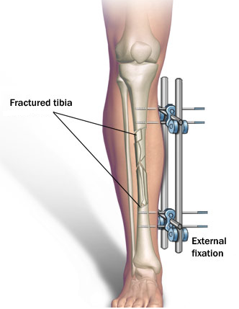
Πώρωση Καταγμάτων
Μέθοδοι θεραπείας καταγμάτων
Γύψοι
Συσκευές Εξωτερικής Οστεοσύνθεσης: Στηρίζονται στην αρχή της σταθεροποίησης του κατάγματος από εξωτερικό πλαίσιο μέσω της τοποθέτησης 4-6 διοστικών βελόνων κεντρικά και περιφερικά της εστίας του κατάγματος.
Συσκευές Εσωτερικής Οστεοσύνθεσης: Περιλαμβάνονται βίδες, σύρμα, πλάκες και ενδομυελικοί ήλοι.

Slide 51
Υπολογιστική μοντελοποίηση της διάδοσης υπερήχων σε μακρά οστά
Οι υπέρηχοι είναι μια από τις πιο διαδεδομένες μορφές Μη Καταστροφικού Ελέγχου, με πληθώρα εφαρμογών στη μηχανική, όπως:
η ανίχνευση ατελειών σε κατασκευές,
ο χαρακτηρισμός υλικών,
η μέτρηση του πάχους υλικών.
Στην ιατρική, ο διαγνωστικός υπέρηχος χρησιμοποιείται σε πολυάριθμες εφαρμογές, όπως:
στη μαιευτική,
στην οφθαλμολογία,
στην καρδιολογία.

Slide 52
Υπολογιστική μοντελοποίηση της διάδοσης υπερήχων σε μακρά οστά
Οι υπέρηχοι διαδίδονται ως μηχανικά τασικά κύματα σε στερεά, υγρά και αέρια μέσα.
Το φαινόμενο είναι παρόμοιο με αυτό της μετάδοσης του ήχου, αλλά σε συχνότητες πολύ υψηλότερες από αυτές που μπορεί να αντιληφθεί το ανθρώπινο αυτί (>20kHz).
Τα χαρακτηριστικά της διάδοσης των υπερηχητικών κυμάτων (η ταχύτητα, η εξασθένηση, η ανάκλαση, η διασπορά της ταχύτητας), εξαρτώνται από τη δομή και τις μηχανικές ιδιότητες του μέσου.
Η διαγνωστική υπερηχογραφία χρησιμοποιείται ως μη επεμβατικό μέσο απεικόνισης της εσωτερικής δομής και λειτουργίας των οργάνων του σώματος.

Slide 53
Υπολογιστική μοντελοποίηση της διάδοσης υπερήχων σε μακρά οστά
Κυματική Εξίσωση
Ελαστικό και ομογενές
ισότροπο μέσο
λ, μ: Lame σταθερές
c_{L}: διαμήκης ταχύτητα
c_{T}: εγκάρσια ταχύτητα
Εγκάρσια κύματα
Διαμήκη κύματα

Slide 54
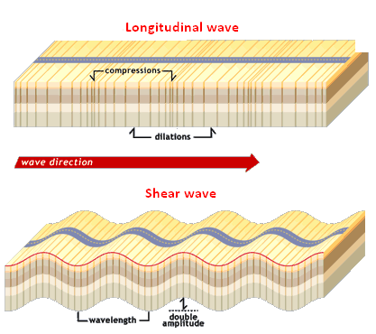
Υπολογιστική μοντελοποίηση της διάδοσης υπερήχων σε μακρά οστά
Notes:
-Εγκάρσια κύματα ονομάζονται τα κύματα των οποίων η διεύθυνση διάδοσής τους είναι κάθετη στη διεύθυνση της ταλάντωσης των σωματιδίων που αποτελούν το μέσο διάδοσης. Στα εγκάρσια κύματα εμφανίζονται μέγιστα και ελάχιστα που ονομάζονται «όροι» και «κοιλίες» αντίστοιχα. Εγκάρσια κύματα διαδίδονται μόνο στα στερεά σώματα και κατά προσέγγιση στην επιφάνεια υγρών. Τα εγκάρσια κύματα καθώς και τα διαμήκη κύματα αποτελούν τα δύο βασικά είδη κυμάτων.
-Διαμήκη κύματα ονομάζονται τα κύματα των οποίων η διεύθυνση διάδοσής τους είναι παράλληλη στη διεύθυνση της ταλάντωσης των σωματιδίων που αποτελούν το μέσο διάδοσης. Με την κίνηση που πραγματοποιούν τα σωματίδια του μέσου στα διαμήκη κύματα παρατηρούνται πυκνώματα και αραιώματα. Διαμήκη κύματα διαδίδονται και στα στερεά και στα υγρά και στα αέρια σώματα

Slide 55
Υπολογιστική μοντελοποίηση της διάδοσης υπερήχων σε μακρά οστά
Τοποθέτηση μετατροπέων
Μέθοδος Αξονικής Διάδοσης Υπερήχων
Η πιο κατάλληλη μέθοδος για την αξιολόγηση του φλοιώδους οστού.
Εφαρμόζεται κυρίως για τη λήψη μετρήσεων από μακρά οστά, όπως η κνήμη.
Ο πομπός και ο δέκτης τοποθετούνται κατά μήκος του άξονα του οστού σε μια σταθερή ή μεταβλητή απόσταση είτε σε επαφή με το δέρμα (διαδερμική εφαρμογή) ή μέσω εμφύτευσης απευθείας πάνω στην επιφάνεια του οστού (διοστική εφαρμογή).

Slide 56
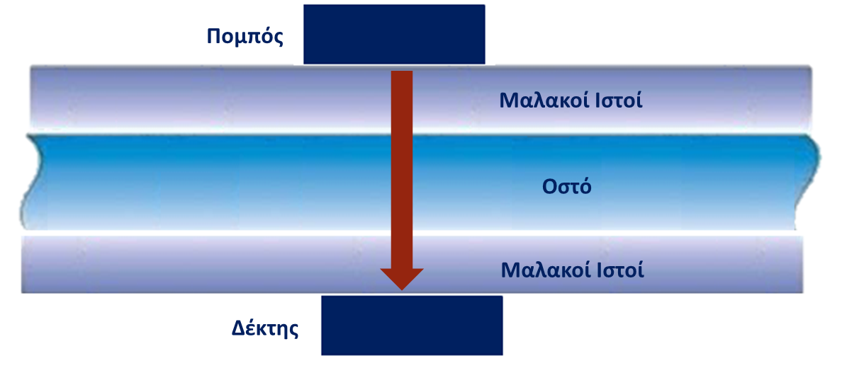
Υπολογιστική μοντελοποίηση της διάδοσης υπερήχων σε μακρά οστά
Τοποθέτηση μετατροπέων
Μέθοδος Εγκάρσιας Διάδοσης Υπερήχων
Η μέθοδος που έχει χρησιμοποιηθεί κυρίως για την αξιολόγηση του δοκιδώδους οστού.
Σε σύγκριση με την μέθοδο αξονικής διάδοσης η εφαρμογή αυτής της τεχνικής είναι πιο δύσκολη, ιδιαίτερα στην περίπτωση της παρακολούθησης της πώρωσης.

Slide 57
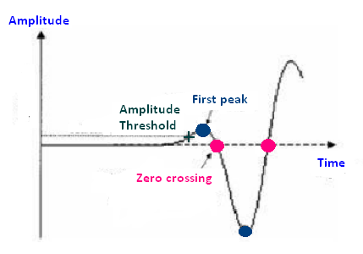
Υπολογιστική μοντελοποίηση της διάδοσης υπερήχων σε μακρά οστά
Α. Μέτρηση της ταχύτητας αξονικής διάδοσης
Κριτήρια για τον εντοπισμό του χρόνου άφιξης του πρώτου αφιχθέντος σήματος (FAS) στην κυματομορφή του λαμβανόμενου σήματος:
α. Προκαθορισμένα κατώφλια πλάτους.
β. Την πρώτη, δεύτερη ή τρίτη κορυφή του
σήματος.
γ. Το πρώτο πέρασμα από τη βασική γραμμή
x: απόσταση μεταξύ των μετατροπέων
c: διαμήκης ταχύτητα κατά μήκος του οστού
t: χρόνος άφιξης στο δέκτη
Μαρία Γ. Βάββα, Υπολογιστική και θεωρητική μελέτη της διάδοσης υπερήχων σε άθικτα και κατεαγότα οστά και σύγκριση με in-vitro πειράματα, Διδακτορική Διατριβή, Πανεπιστήμιο Ιωαννίνων, 2009

Slide 58
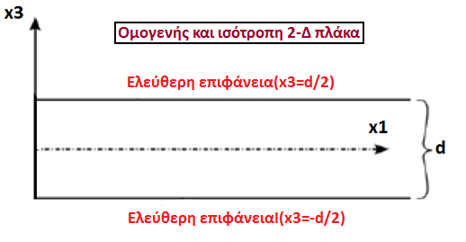
Υπολογιστική μοντελοποίηση της διάδοσης υπερήχων σε μακρά οστά
B. Ανάλυση κυματοδηγούμενων ρυθμών για πληρέστερο χαρακτηρισμό των οστών
Ως κύματα Lamb ορίζουμε δύο διαστάσεων ελαστικά κύματα που διαδίδονται σε μια ελεύθερη στερεή ελαστική πλάκα πεπερασμένου πάχους που βρίσκεται στο κενό.
λ ≤ d Το πρώτο αφιχθέν σήμα αντιστοιχεί σε ένα πλευρικό κύμα που διαδίδεται κατά μήκος της επιφάνειας του οστού.
λ > d Η γεωμετρία του οστού δρα ως κυματοδηγός που υποστηρίζει την παραγωγή και διάδοση επιπρόσθετων κυματικών ρυθμών.
Kυματοδηγούμενοι ρυθμοί σε ελεύθερη πλάκα – Το πρόβλημα του Lamb
Notes:
C=λ*f

Slide 59
Υπολογιστική μοντελοποίηση της διάδοσης υπερήχων σε μακρά οστά
Κυματοδηγούμενοι ρυθμοί σε ελεύθερη πλάκα – Το πρόβλημα του Lamb
Διαμήκη κύματα
Οριακές συνθήκες
Εγκάρσια κύματα
Αρμονικά κύματα

Slide 60
Υπολογιστική μοντελοποίηση της διάδοσης υπερήχων σε μακρά οστά
Κυματοδηγούμενοι ρυθμοί σε ελεύθερη πλάκα – Το πρόβλημα του Lamb
Χαρακτηριστική εξίσωση συχνότητας Rayleigh – Lamb:
c : ταχύτητα φάσης
c_{L}: διαμήκης ταχύτητα
c_{t}: εγκάρσια ταχύτητα
d: πάχος πλάκας
k: κυματάριθμος
ω: γωνιακή συχνότητα
c_{g}: ταχύτητα ομάδας
Notes:
-Εφαρμόζοντας τις συνοριακές συνθήκες προκύπτει ένα ομογενές σύστημα 2x2 και για μη τετριμμένες λύσεις η ορίζουσα του συστήματος πρέπει να μηδενίζεται
- Η ταχύτητα ομάδας δείχνει πόσο γρήγορα μετακινείται ολόκληρη η κυματοομάδα, ενώ η ταχύτητα φάσης την «εσωτερική» κίνηση των κυμάτων στο πέρασμα τους. Μία ενδιαφέρουσα διαφορά στην υφή των δύο ταχυτήτων είναι το ότι η ταχύτητα ομάδας δε μεταφέρει ενέργεια, σε αντίθεση με την ταχύτητα φάσης.

Slide 61
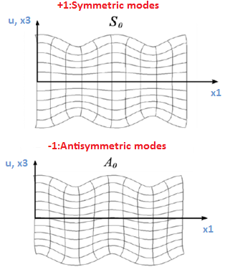
Υπολογιστική μοντελοποίηση της διάδοσης υπερήχων σε μακρά οστά
Η αριθμητική επίλυση της χαρακτηριστικής εξίσωσης Rayleigh-Lamb δίνει ρίζες που συνδέουν την ταχύτητα φάσης ενός κυματοδηγούμενου ρυθμού Lamb με το γινόμενο συχνότητας – πάχους πλάκας(f x d).
Για τιμή εκθέτη +1:
η μετατόπιση των ρυθμών της ομάδας είναι συμμετρική ως προς τη μεσότητα της πλάκας.
οι ρυθμοί ονομάζονται συμμετρικοί και συμβολίζονται με S0, S1, S2, κτλ.
Για τιμή εκθέτη -1:
η μετατόπιση των ρυθμών της ομάδας είναι αντι-συμμετρική ως προς τη μεσότητα της πλάκας.
οι ρυθμοί ονομάζονται αντι-συμμετρικοί και συμβολίζονται με Α0, Α1, Α2, κτλ.

Slide 62
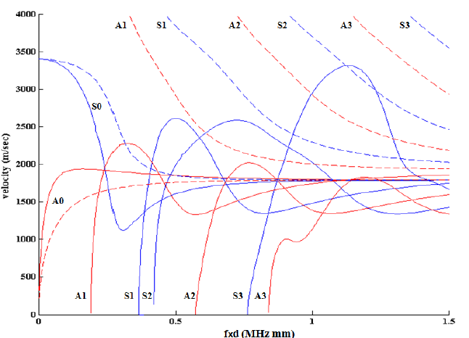
Υπολογιστική μοντελοποίηση της διάδοσης υπερήχων σε μακρά οστά
Καμπύλες διασποράς ταχύτητας φάσης (διακεκομμένες γραμμές) και ταχύτητας ομάδας (συμπαγείς γραμμές) συναρτήσει του γινομένου συχνότητας-πάχους πλάκας (f x d).
Βασίλειος Χ. Πρωτόπαππας, Ανάπτυξη περιβάλλοντος διάγνωσης της οστεογέννεσης, Διδακτορική Διατριβή, Πανεπιστήμιο Ιωαννίνων, 2006

Slide 63
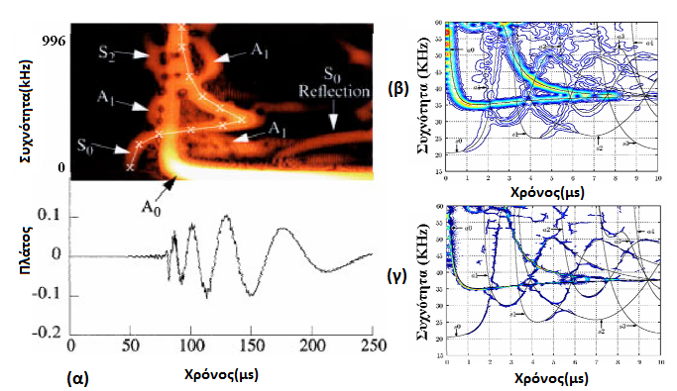
Υπολογιστική μοντελοποίηση της διάδοσης υπερήχων σε μακρά οστά
Εντοπισμός Κυματοδηγούμενων Ρυθμών
Ανάλυση στο πεδίο χρόνου - συχνότητας
Ο χαρακτηρισμός των ρυθμών επιτυγχάνεται μέσω των θεωρητικών καμπυλών διασποράς ταχύτητας.
Για δεδομένη απόσταση πομπού-δέκτη, η διασπορά της ταχύτητας ενός ρυθμού διαιρείται με την απόσταση για να προκύψουν οι καμπύλες που δίνουν το θεωρητικό χρόνο άφιξης του ρυθμού για διάφορες συχνότητες (καμπύλες διασποράς t-f).
Στη συνέχεια, οι καμπύλες t-f υπερθέτονται στην αναπαράσταση χρόνου-συχνότητας του σήματος.
Βασίλειος Χ. Πρωτόπαππας, Ανάπτυξη περιβάλλοντος διάγνωσης της οστεογέννεσης, Διδακτορική Διατριβή, Πανεπιστήμιο Ιωαννίνων, 2006

Slide 64
Υπολογιστική μοντελοποίηση της διάδοσης υπερήχων σε μακρά οστά
Κατεαγότα οστά
2Δ Μοντέλο οστού και πώρου
Εφαρμογή διαφορετικών συνοριακών συνθηκών:
α. Το οστό θεωρείται εμβαπτισμένο σε αίμα που καταλαμβάνει τους ημι-άπειρους χώρους που συνορεύουν με την ανώτερη και κατώτερη επιφάνεια της πλάκας.
Μαρία Γ. Βάββα, Υπολογιστική και θεωρητική μελέτη της διάδοσης υπερήχων σε άθικτα και κατεαγότα οστά και σύγκριση με in-vitro πειράματα, Διδακτορική Διατριβή, Πανεπιστήμιο Ιωαννίνων, 2009

Slide 65
Υπολογιστική μοντελοποίηση της διάδοσης υπερήχων σε μακρά οστά
Κατεαγότα οστά
2Δ Μοντέλο οστού και πώρου
Τύπος ιστού | Πυκνότητα (kg/m³) | Μέτρο Young (MPa) | Λόγος Poisson | Διαμήκης ταχύτητα (m/s)
Συνδετικός Ιστός-ICT | 1050 | 3 | 0.4998 | 1543
Μαλακός Πώρος-SOC | 1100 | 1000 | 0.47 | 2337
Πώρος ενδιάμεσης σκληρότητας-MSC | 1200 | 3000 | 0.45 | 3079
Σκληρός Πώρος-SC | 1250 | 6000 | 0.43 | 3697
Οστεώδης Ιστός-OT | 1400 | 10000 | 0.40 | 3912
 | Στάδιο 1 | Στάδιο 2 | Στάδιο 3
Συνδετικός Ιστός-ICT | III , V | IV | -
Μαλακός Πώρος-SOC | II , V | III | IV
Πώρος ενδιάμεσης σκληρότητας-MSC | I , VI | II | -
Σκληρός Πώρος-SC | - | I , V, VI | III
Οστεώδης Ιστός-OT | - |  | I, II, V
Μαρία Γ. Βάββα, Υπολογιστική και θεωρητική μελέτη της διάδοσης υπερήχων σε άθικτα και κατεαγότα οστά και σύγκριση με in-vitro πειράματα, Διδακτορική Διατριβή, Πανεπιστήμιο Ιωαννίνων, 2009

Slide 66
Υπολογιστική μοντελοποίηση της διάδοσης υπερήχων σε μακρά οστά
Κατεαγότα οστά
2Δ Μοντέλο οστού και πώρου
β: Μοντέλο που αποτελείται από ένα στρώμα αίματος πάχους 2mm το οποίο συνορεύει με την ανώτερη επιφάνεια της πλάκας, ενώ ο ημι-χώρος στην κατώτερη επιφάνεια της πλάκας αποτελείται από ρευστό με ιδιότητες όμοιες με αυτές του μυελού των οστών
γ: Μοντέλο που περιλαμβάνει 3 στρώματα

Slide 67
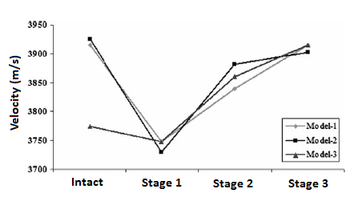
Υπολογιστική μοντελοποίηση της διάδοσης υπερήχων σε μακρά οστά
Κατεαγότα οστά
Ταχύτητα του FAS:
Δεν μπορεί να απεικονίζει μεταβολές που προκύπτουν σε όλη τη δομή του ιστού του πώρου
Κυματοδηγούμενοι ρυθμοί:
Επηρεάζονται σημαντικά από τις ιδιότητες του υλικού κάθε περιοχής του πώρου

Slide 68
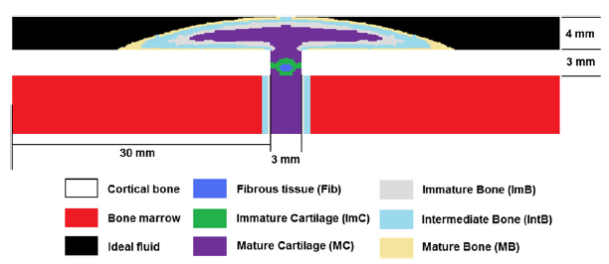
Υπολογιστική μοντελοποίηση της διάδοσης υπερήχων σε μακρά οστά
Κατεαγότα οστά
2Δ Μοντέλο οστού και πώρου
Ο χρόνος άφιξης του πρώτου σήματος αυξάνεται ραγδαία αμέσως μετά το κάταγμα και στη συνέχεια μειώνεται σταδιακά.
Ορίζεται ο παρακάτω δείκτης SPL για έλεγχο της απόσβεσης του σήματος:
Ο δείκτης SPL παρουσιάζει μια μείωση αρχικά.
A_{callus}
Πλάτος FAS (SPL_{FAS})
A_{bone}
Πλάτος FAS άθικτου οστού
C.B. Machado et al., Computational evaluation of the compositional factors in fracture healing affecting ultrasound axial transmission measurements, Ultrasound in Med. & Biol., 2010

Slide 69
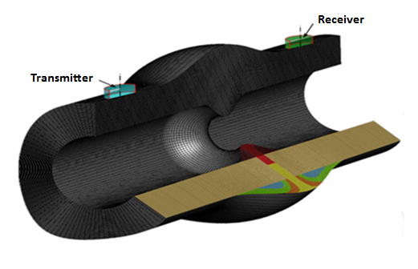
Υπολογιστική μοντελοποίηση της διάδοσης υπερήχων σε μακρά οστά
Κατεαγότα οστά
Η εξωτερική και η εσωτερική επιφάνεια του μοντέλου θεωρούνται ότι βρίσκονται στο κενό, αγνοώντας την παρουσία μαλακών ιστών στον περιβάλλοντα χώρο.
3Δ υπολογιστικό μοντέλο κατεαγότος οστού:
Οβελιαία τομή του μοντέλου του κατεαγότος οστού και η διάταξη πομπού-δέκτη.
Βασίλειος Χ. Πρωτόπαππας, Ανάπτυξη περιβάλλοντος διάγνωσης της οστεογέννεσης, Διδακτορική Διατριβή, Πανεπιστήμιο Ιωαννίνων, 2006

Slide 70
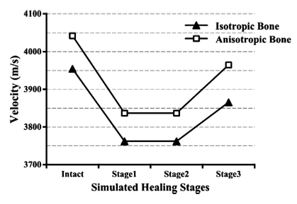
Υπολογιστική μοντελοποίηση της διάδοσης υπερήχων σε μακρά οστά
Ταχύτητα του FAS
Μειώθηκε στο στάδιο 1
Παρέμεινε η ίδια ως το στάδιο 2
Αυξήθηκε ως το στάδιο 3
Η τιμή της ταχύτητας βρέθηκε χαμηλότερη όταν το οστό θεωρήθηκε ισότροπο
Κυματοδηγούμενοι Ρυθμοί:
Επηρεάζονται από το υλικό και τις γεωμετρικές μεταβολές
Την ανομοιογένεια και ανισοτροπία του οστού

Slide 71
Υπολογιστική μοντελοποίηση της διάδοσης υπερήχων σε μακρά οστά
Κατεαγότα οστά
Ρεαλιστικά μοντέλα κατεαγότων οστών από εικόνες ακουστικής μικροσκοπίας σάρωσης τα οποία λαμβάνουν υπόψη την πορώδη φύση και την ανομοιογένεια του φλοιώδους οστού και του πώρου.
Εβδομάδα 3
Εβδομάδα 6
Εβδομάδα 9
V.T. Potsika et al., Ultrasonics, 2014

Slide 72
Βιβλιογραφία
Χ. Μασσαλάς, Β. Ποτσίκα, Δ. Φωτιάδης, “Εισαγωγή στην Εμβιομηχανική”, Εκδόσεις Gutenberg, Αθήνα 2018.
Cowin S.C., “Bone Mechanics”, 2nd Εdition, CRC Press: Boca Raton, FL, 2001.
D.I. Fotiadis, V.C. Protopappas, C.V. Massalas, “Elasticity”, Wiley Encyclopedia of biomedical engineering, 2006.
Fung Y.C., “Biomechanics: motion, flow, stress, and growth”, Springer-Verlang new York Inc, 1990.
Rho J.Y., Kuhn-Spearing L., Zioupos P., “Mechanical properties and the hierarchical structure of bone”, Med Eng Phys, 20, pp. 92-102, 1998.
Doblare M., Garcia J.M., Gomez M.J., “Modelling bone tissue fracture and healing: a review”, Eng Fracture Mech, 71, pp. 1809-1840, 2004.
Reilly D.T., Albert H. Burstein., “The elastic and ultimate properties of compact bone tissue”, J Biomech, 1975.
Cezayirlioglu H., E. Bahniuk, D.T. Davy, K.G. Heiple, “Anisotropic yield behavior of bone under combined axial force and torque”, J Biomech , 1985.
Μαρία Γ. Βάββα, “Υπολογιστική και θεωρητική μελέτη της διάδοσης υπερήχων σε άθικτα και κατεαγότα οστά και σύγκριση με in-vitro πειράματα”, 2009.

Slide 73
Βιβλιογραφία
Πρωτόπαππας Β.Χ., “Ανάπτυξη περιβάλλοντος διάγνωσης της οστεογένεσης”, Διδακτορική διατριβή, 2006.
Claes LE et al., “Magnitudes of local stress and strain along bony surfaces predict the course and type of fracture healing”, J Biomech, 1999.
Cowin S.C., “Anisotropic poroelasticity: fabric tensor formulation”, Mechanics of Materials, pp. 665-677, 2003.
Potsika V.T. et al, “Computational Modeling of Ultrasound Wave Propagation in Bone”, Springer, 2013.

